Slide 1
回顾
无线电测距定位导航系统
无线电测距定位原理
多圆或多球交会原理
无线电测距的主要手段
测距码测距、相位测距、频率测距、脉冲测距
测距码测距与相位测距法
卫星定位导航系统常用方法，其中相位测距法存在多值性（整周模糊度）问题
频率测距法
通过发射线性调频信号，观测发射与接收频率差，以此推算出往返距离
常用于测高，典型系统：无线电测高仪
脉冲测距法
观测发射脉冲（或脉冲组）和收到脉冲（或脉冲组）之间的时差，将其转换为往返距离
方式：可采用有源应答和无源反射两种方式
典型系统：无线电测距机（DME）/目标雷达/成像雷达等
其他应用
测距测角混合系统，利用脉冲测量距离，利用方向图旋转测量角度
典型系统：塔康系统、雷达着陆系统、微波着陆雷达

Slide 2
回顾
无线电测距差定位导航系统
基本原理：
利用载体到多个台站之间的距离差，通过双曲线交会原理实现定位
基本要求：
台站的位置是已知的；
台站之间必须实现精确时间同步；
台站之间发射信号的时间间隔必须是固定的；
台链和台站必须是能够唯一标识的。
距离差测量手段：
脉冲测距差（罗兰系统/长河一号）
相位测距差（台卡系统/奥米伽系统等）
脉冲相位组合测距差（罗兰C系统/长河二号等）
台链与台站的唯一标识方法
台链和台链之间：采用不同的脉冲组重复周期来区分
台站与台站之间：采用不同的脉冲相位编码来区分

Slide 3
第三篇 自主定位导航技术 第一节 地形导航与地景导航原理
濮国梁
北京大学工学院

Slide 4
课程内容
一、空基飞行器常用的导航方法
二、地形辅助导航技术
三、图像匹配导航技术

Slide 5
一、空基飞行器常用的导航方法

Slide 6
空基飞行器常用的导航方法
自主导航
惯性导航
地形高度匹配
景象匹配
地磁导航
天文导航
…
无线电导航
全向伏尔
多普勒伏尔
仪表着陆系统
罗兰C/长河二号
卫星定位导航

Slide 7
无人飞行器采用的主要方法 --以战斧巡航导弹为例
第一批次：BLOCK I
惯性导航+地形比对系统(TERCOM)
第二批次： BLOCK II
惯性导航+地形比对系统+景象匹配系统(DSMAC)
第三批次： BLOCK III
GPS+惯性导航+地形比对系统+景象匹配系统(DSMAC)
第四批次：BLOCK IV
抗干扰GPS + 双波段卫星UHF数据链 + 人在回路

Slide 8
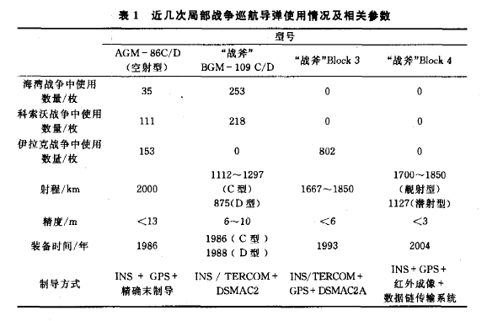

Slide 9
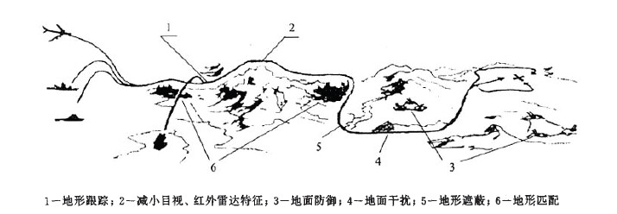
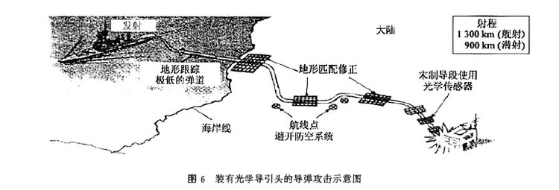
BLOCK I工作原理示意图
BLOCK II工作原理示意图

Slide 10
二、地形辅助导航技术

Slide 11
3.1 技术发展背景
军事应用需求牵引，主要是作战飞机定位导航需求：
最早飞行员用肉眼观察地形、地物特征进行导航
最简单的诉求：用计算机代替人脑
新需求：无人驾驶飞行器导航
（自主可靠定位、地形跟踪、障碍物规避）
国内外研究状况
国外：F15、战斧、幻影2000等装配有地形辅助导航系统
国内：北航、南航、电子20所、航天三院

Slide 12
问题分析
已知：
通过惯导推算出的当前概略位置和飞行航向
当地的数字高程模型DEM
气压测高数据和无线电测高数据
需求：
获取当前飞行器的准确位置，为进一步飞行的惯导推算提供阶段性初始绝对定位结果

Slide 13
3.2 两种典型的地形辅助导航系统
TERCOM系统：
特点：采用的匹配算法为断续的批相关处理技术
典型案例：美国麦道公司MTCS、英国BAE公司的TERPROM、英国费伦蒂公司的PENETRATE系统、法国萨吉姆公司的地形剖面匹配导航系统
SITAN系统：
特点：采用的匹配算法为递推动态滤波处理技术
典型案例：美国桑迪亚实验室

Slide 14
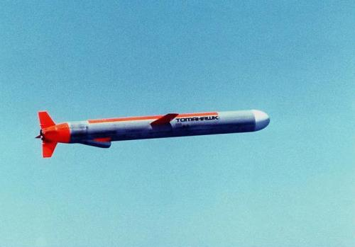
3.3 TERCOM 系统
TERCOM 系统通过巡航导弹飞越特定地区(称为修正区，或者地形匹配区)采集的实时地形剖面数据(实时图)，与预先存储的地形数据(基准图)间的相关，来获取巡航导弹的位置信息，以此为依据来修正惯导系统的误差。
战场 | BGM-109C/D 使用数量
海湾 | 253枚
科索沃 | 218枚

Slide 15
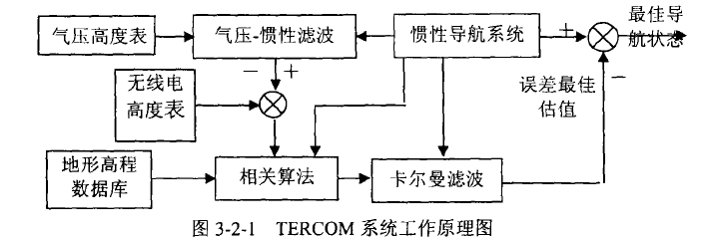
工作原理
通过实测地面数字高程剖面，结合INS位置信息和地形高程数据库所得的计算地形高程剖面，按一定算法作相关分析，所得相关极值点对应的位置就是匹配后的真实位置。

Slide 16
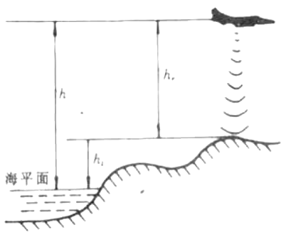
（1）获得实测地形剖面
气压式高度表：测量绝对高度
雷达高度表：测量相对高度
实际高程：绝对高度 - 相对高度
最终获得实际高程剖面或序列

Slide 17
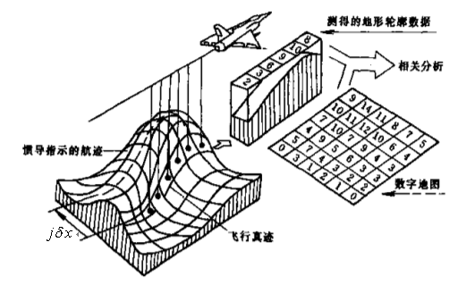
（2）获得计算地形剖面
以INS导航系统估算的最后位置为中心画出一个选定大小的不确定区域
保留 误差幅度，以确保巡航导弹的真实位置位于该区域之中
依次将不确定区域内的每个网格点视为端点，从数字地图中提取一条与导航系统指示位置相平行的地形剖面
获得的地形剖面的数目等于不确定区域内的网格个数。

Slide 18
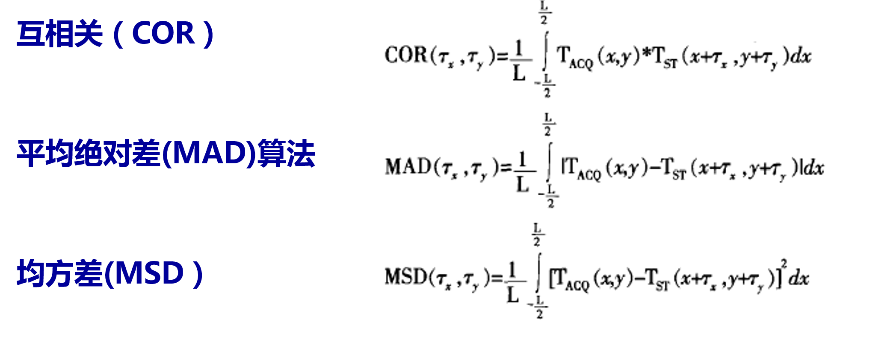
（3）进行相关分析
将实测地形与计算地形剖面进行相关程度检验，从中选出相关程度最高的一条作为最佳匹配剖面。评价函数的选择？

Slide 19
（4）修正导航系统
在获得相关定位之后，即可对导航系统进行修正，方法就是重新把导航系统的位置指示修正到相关定位点。

Slide 20
TERCOM系统特点
(1)如果地形特征独特，而且搜索范围足够大，该系统在任何初始位置误差的情况下都能工作。
(2)对地形匹配区的选择有一定要求，特征必须足够明显。
(3)属于后验估计或批处理方法，实时性较差，每隔几公里才能做一次相关定位，在各次修正之间导航系统的位置误差将增长。
(4)对航向误差较敏感。
(5)存在地形网格的量化误差，如果提高地形分辨率，则会增加计算处理的工作量。

Slide 21
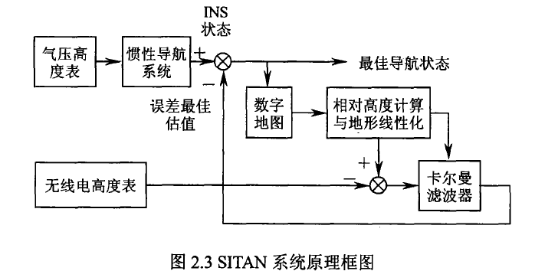
3.3 SITAN系统
采用卡尔曼滤波实现的一种连续的递推匹配方法。

Slide 22
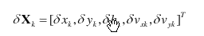
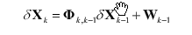
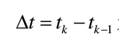
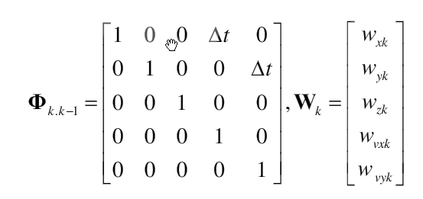
卡尔曼状态方程
状态量选择：
状态方程：
状态转换矩阵

Slide 23
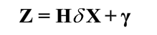
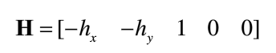
卡尔曼观测方程
观测方程：
观测矩阵：
观测量： Z为相对高程变化

Slide 24
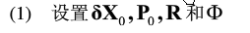
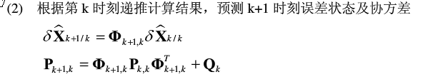
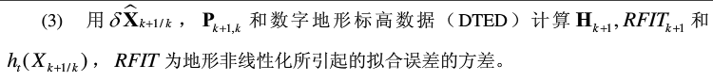
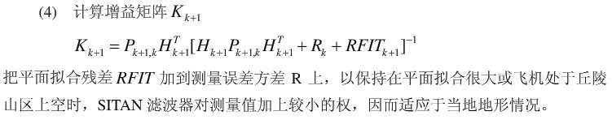
卡尔曼滤波算法
计算观测矩阵

Slide 25
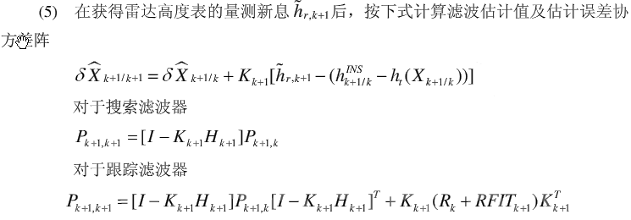
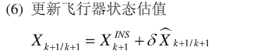
卡尔曼滤波算法

Slide 26
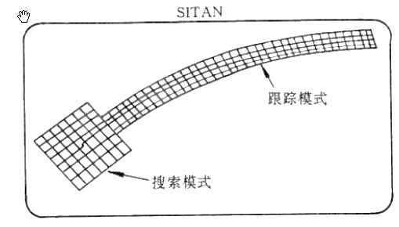
工作模式
搜索模式（3状态）→跟踪模式（5状态）→丢失模式

Slide 27
SITAN系统特点
(1) SITAN算法对系统的修正是实时的;
(2)不仅能修正导航系统的位置误差，而且可以对导航系统的速度误差、姿态误差进行估计与修正;
(3)容许有较大速度和航向误差。
(4) SITAN算法需要较精确的初始位置。当初始位置误差过大时，需要采用批相关处理技术减小初始位置误差。
(5) SITAN系统的主要缺陷在于要对地形作线性变化估计。虽然这种假设在几百米范围内对某些地形有效，但毕竟不是一般情况，当地形斜率的正负号发生变化时，有可能产生多值性，甚至使滤波发散。

Slide 28
三、图像匹配导航技术

Slide 29
问题分析
已知：
当前位置的下视影像及相关传感器参数
当前的概略位置和航向
已经经过严格几何校正的当地正射影像
需求：
获取当前飞行器的准确位置，为进一步飞行的惯导推算提供阶段性初始绝对定位结果

Slide 30
解决办法
类似于地形匹配，可以考虑两种方法：
断续的批处理办法
景象匹配
连续的动态定位方法
视频匹配
核心关键技术：图像配准技术

Slide 31
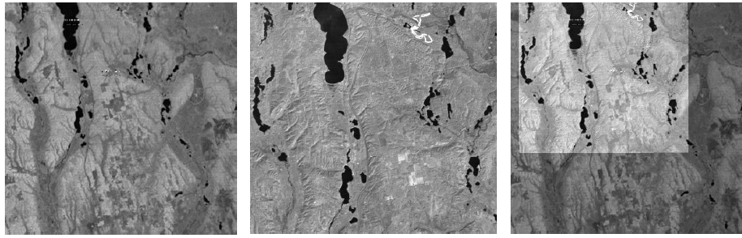
4.1 什么是图像配准技术
在已知坐标的基准影像图基础上，通过特定方法，把飞行器实时获取到的图像对齐到基准图的相应位置，由此推算出飞行器位置。
基准影像
实时影像
匹配结果

Slide 32
图像配准的主要应用
变化检测
图像融合
目标识别与定位
景深（或高程）提取
图像镶嵌
动作变化估计
…

Slide 33
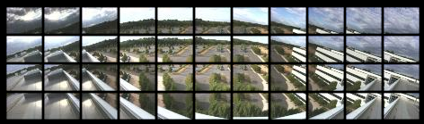
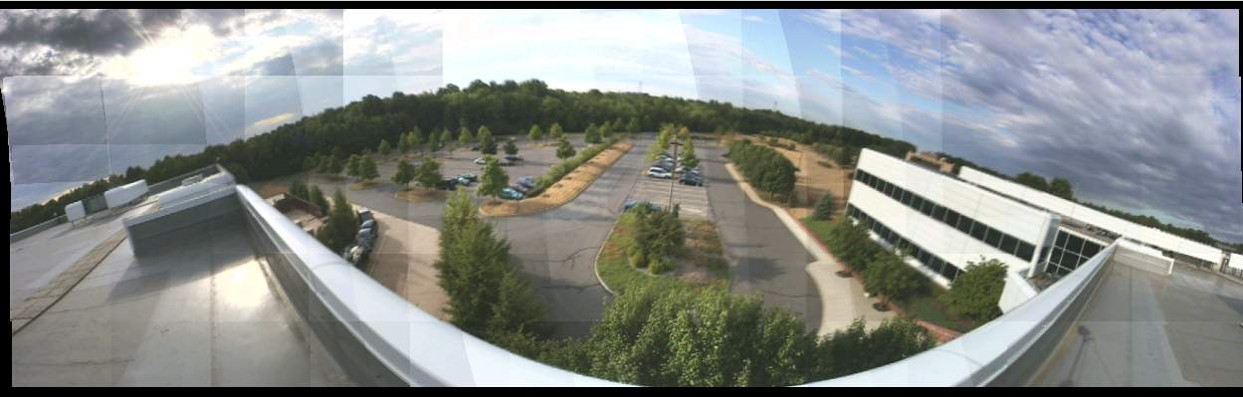

Slide 34
图像配准的技术要点
匹配技术：如何在两景图像中找到同名点、线或面？
变换估计：如何建立两景图像之间的变换关系？
重采样技术：如何科学计算变换后像元的灰度值？
拼接技术：如何消除两景图像之间的灰度或色彩差异？如何降低图像之间配准误差带来的视觉异常？
图像匹配导航的重点

Slide 35
4.2 匹配方法的分类
基于区域（area）的匹配方案
基于特征（feature）的匹配方案

Slide 36
（1）基于区域的匹配方法
对于两幅图像中的相关区域，逐点比对某种特征，当特征相关系数最大时，认为找到了匹配点。
该方法对于图像没有优先选择特征，而是逐点比对，因此，计算量相当大。同时，对旋转、尺度、仿射的变化非常敏感。
通常在两幅图像之间已经有一定的配准关系、尺度一致时才采用。

Slide 37
（2）基于特征的匹配方法
该方法首先对输入的图像进行处理，将图像中有利于匹配的特征挑选出来，然后，仅对这些特征的某些特性进行相关匹配。
由于该方法对影像进行了过滤，提取了对于匹配有意义的特征，极大地降低了计算量。
选择好的特性，可以在一定程度上避免旋转、尺度和仿射变换带来的干扰。

Slide 38
两者的结合
在解决图像配准问题时，可以采用两者结合的方式：
利用特征匹配提取匹配点对，建立初始的转换关系
在上述转换关系基础上，约束两幅图像之间的相关区域范围，进一步进行基于区域的匹配
利用区域匹配可以加密匹配点对，建立精度更高的转换系数
本课程重点介绍特征匹配技术，其中特征匹配部分部分采用了区域匹配方法。

Slide 39
4.3 基于特征匹配的基本步骤
预处理：如平滑处理、清晰化处理、边缘增强、图像分割、边缘检测等
特征提取：提取感兴趣的特征点、线、区域或模板
特征匹配：分为特征描述（如灰度相关、链码相关、傅立叶描述子、周长等）与特征相关性度量两部分，通常存在一定数量的误匹配点对

Slide 40
基于特征匹配的基本步骤
匹配优化：对初始匹配点对进行优化处理，提取其中真正的匹配点对，剔除误匹配点对
转换模型估计：利用真正的匹配点对，建立两幅图像之间的变换关系
图像转换与重采样：将其中一幅图像利用转换模型变换到另一幅图像坐标系，并根据需要进行重采样

Slide 42
4.4 特征提取的主要方法
图像中可提取的特征很多，通常采用如下类型：
点特征（Interest Points）
如多边形角点、线交叉点、曲率较大的线拐点
边缘特征（Edges an Contours）
如多边形边界、海岸线、道路、河流等
区域特征（Regions）
如森林、湖泊、耕地等
相应的特征提取方法也按照这三种类型分类。

Slide 43
（1）点特征的提取方法
目前存在很多特征点检测方法，其思路也不尽相同，典型检测方法如下：
利用特定的滤波算子对图像进行滤波，按照一定阈值从中提取显著的点。
利用时频变换（傅立叶、小波等），在频域提取模值较大的点。
利用边缘检测提取线要素，然后对线进行处理，提取线上的显著点
典型的滤波算子：
Movarec算子
Forstner算子
Harris（Plessey）算子
SUSAN算子

Slide 45
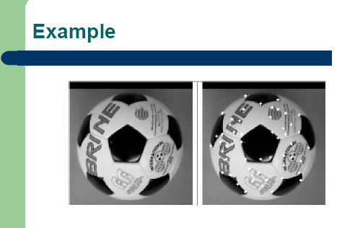

Slide 46
Harris算子
Harris和Stephens
在1988年提出的一种点特征提取算子。
基本思想
从图像局部的小窗口观察图像特征
角点定义 ← 窗口向任意方向的移动都导致图像灰度的明显变化

Slide 47
Harris角点检测基本思想
平坦区域： 任意方向移动，无灰度变化
边缘：
沿着边缘方向移动，无灰度变化
角点：
沿任意方向移动，明显灰度变化

Slide 48
Harris检测：数学表达
将图像窗口平移[u,v]产生灰度变化E(u,v)
窗口函数
平移后的图像灰度
图像灰度
窗口函数 w(x,y) =
或
1 in window, 0 outside
Gaussian

Slide 49
Harris检测：数学表达
由：
得：

Slide 50
Harris检测：数学表达
于是对于局部微小的移动量 [u,v]，可以近似得到下面的表达：
其中M是 2×2 矩阵，可由图像的导数求得：

Slide 51
Harris检测：数学表达
窗口移动导致的图像变化：实对称矩阵M的特征值分析
λ_{max}, λ_{min} ← M的特征值
快速变化的方向
E(u,v)的椭圆形式
缓慢变化的方向
(λ_{max})^{-1/2}
(λ_{min})^{-1/2}
Notes:
M为梯度的协方差矩阵

Slide 52
Harris检测：数学表达
通过M的两个特征值的大小对图像点进行分类:
λ₂
“Edge” λ₂ >> λ₁
“Corner” λ₁ 和 λ₂ 都较大且数值相当 λ₁ ~ λ₂; 图像窗口在所有方向上移动都产生明显灰度变化
如果λ₁ 和 λ₂ 都很小，图像窗口在所有方向上移动都无明显灰度变化
“Flat” region
“Edge” λ₁ >> λ₂
λ₁

Slide 53
Harris检测：数学表达
定义：角点响应函数R
(k – empirical constant, k = 0.04-0.06)
Notes:
如果对每个点都求特征值，计算量大，l1l2反映了相对大小， l1+l2反映绝对大小

Slide 54
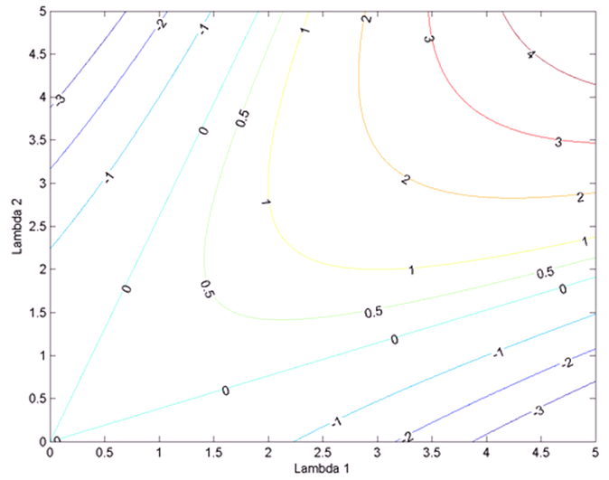
R的等高线图（k=0.2）

Slide 55
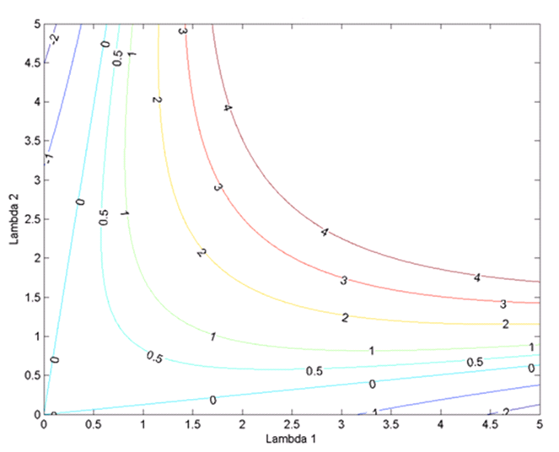
R的等高线图（k=0.1）

Slide 56
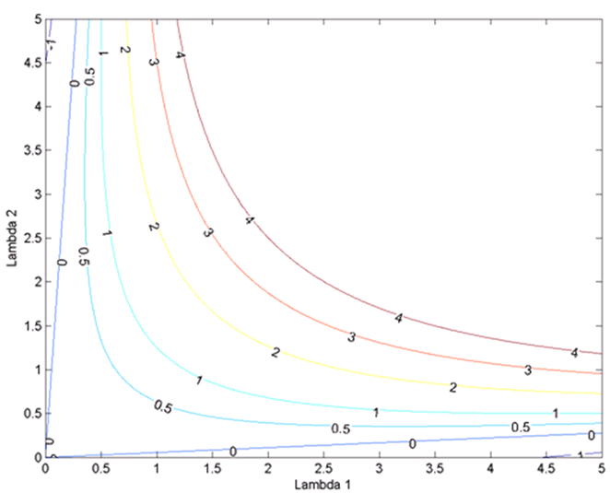
R的等高线图（k=0.05）

Slide 57
Harris检测：数学表达
λ₂
“Edge”
“Corner”
R < 0
R > 0
R 只与M的特征值有关
角点：R 为大数值正数
边缘：R为大数值负数
平坦区：R为小数值
“Flat”
“Edge”
|R| small
R < 0
λ₁

Slide 58
Harris角点检测
算法:
对角点响应函数R进行阈值处理：
R > threshold
提取R的局部极大值

Slide 59

Harris角点检测：流程

Slide 60

Harris角点检测：流程
角点响应函数R

Slide 61
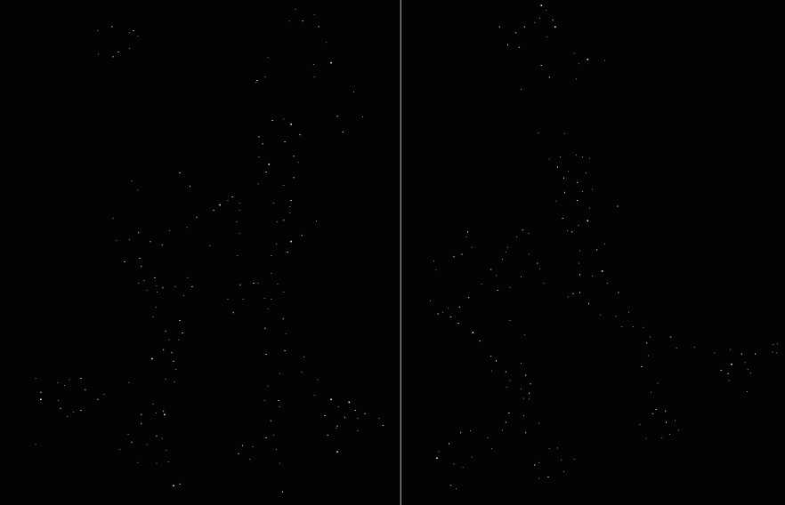
Harris角点检测：流程
提取R的局部极值

Slide 62

Harris角点检测：流程

Slide 63
Harris角点检测：小结
沿方向 [u,v]的平均灰度变化可以表达成双线性形式：
使用M的特征值表达图像点局部灰度变化的情况，定义角点响应函数：
一个好的角点沿着任意方向移动都将导致明显的图像灰度变化，即：R具有大的正数值。

Slide 64
SUSAN算子
SUSAN 表示“Smallest Univalue Segment Assimilating Nucleus”
算法基本思路：
前面几种方法均利用了导数的概念(即相邻像元灰度之差)，而SUSAN则采用完全不同的方式，利用一个像元的某个特定邻域内相似像元数量的多少，作为评估角点的依据
当邻域中，和中心像元灰度接近的点数很多时，意味着该邻域内灰度变化不大，非显著点，当领域中相似像元非常少时，说明该点周边变化较为强烈，可作为候选的显著点。

Slide 68
（2）线特征的提取方法
常规边缘检测算子
如：Roberts算子、Sobel算子、Laplace算子
DOG、LOG算子
Gauss滤波算子与Laplace算子的结合
Canny算子

Slide 69
边缘发生的地方—以一维信号为例
对于一维信号：
准则1：灰度函数的一阶导数具有最大值
准则2：灰度函数的二阶导数为0

Slide 70
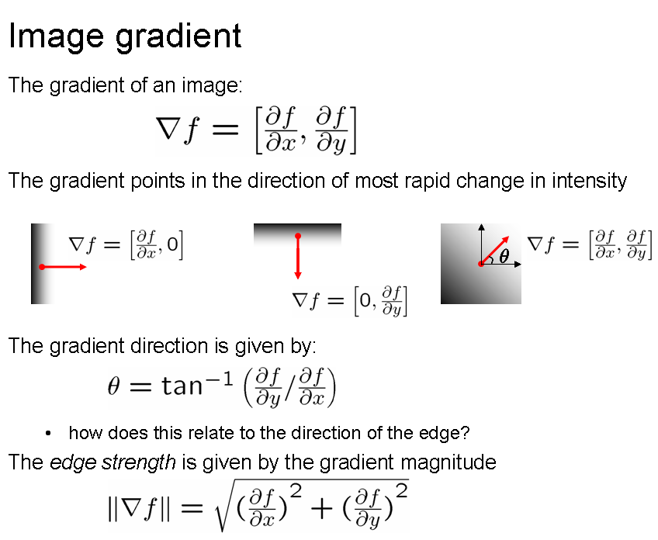

Slide 71
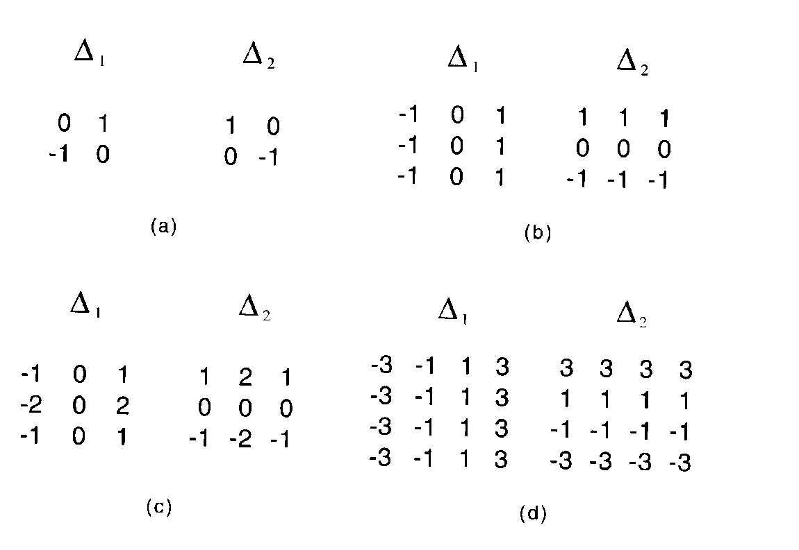
一、各种边缘检测算子
(a): Roberts’ cross operator (b): 3x3 Prewitt operator
(c): Sobel operator (d) 4x4 Prewitt operator

Slide 72
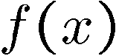
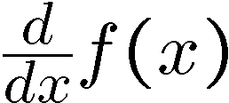
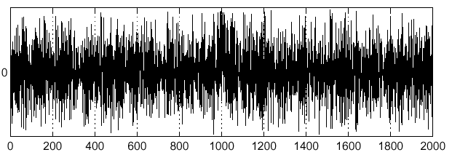
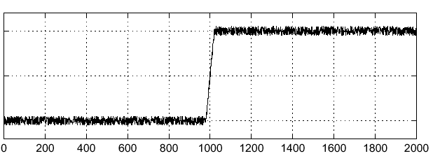
二、高斯与拉普拉斯算子
噪声产生的影响

Slide 73
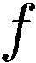
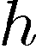
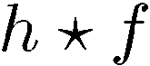
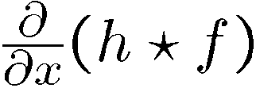
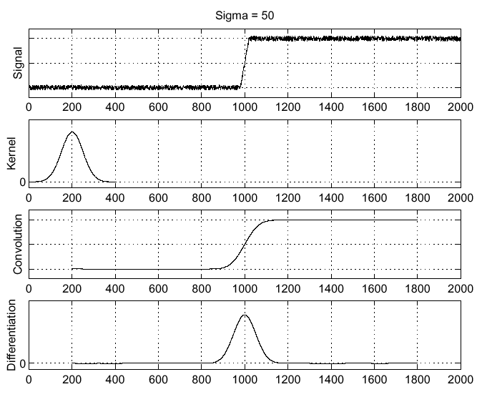
高斯滤波算子

Slide 74
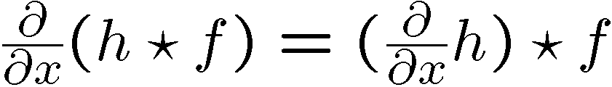
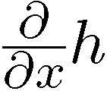
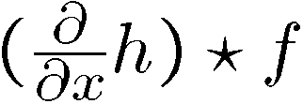
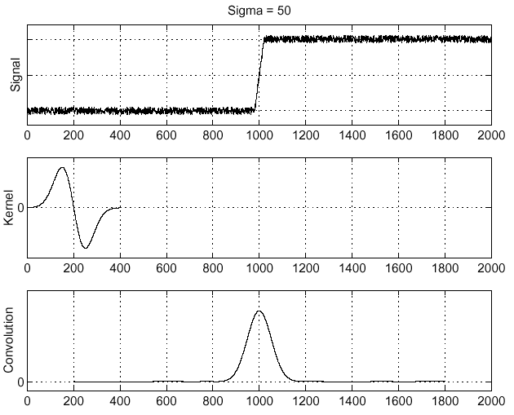
DOG算子

Slide 75
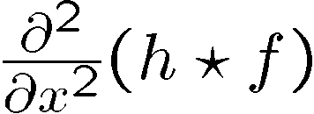
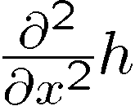
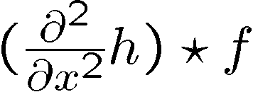
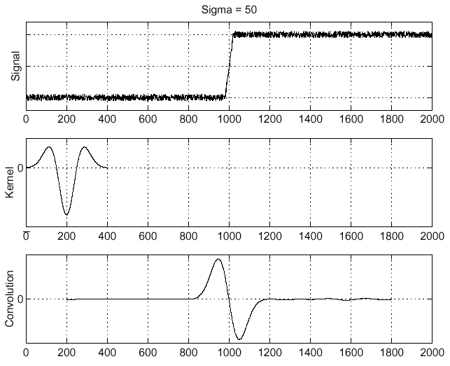
高斯-拉普拉斯算子
Laplacian of Gaussian
operator

Slide 76
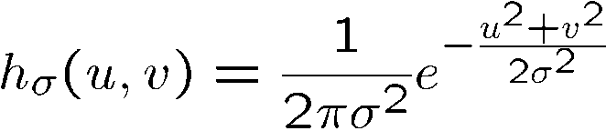







二维图像信号的边缘检测
Gaussian
derivative of Gaussian
Laplacian of Gaussian
is the Laplacian operator:

Slide 77

原始图像

Slide 78

LOG滤波结果

Slide 79

过零点检测结果

Slide 80
4.5 特征匹配方法—点特征匹配
基于特征点灰度邻域协同计算的匹配方法
Cross－Correlation（相关测度）
SSD（距离测度）
基于不变矩特征的匹配方法
SIFT描述子
直方图不变矩
灰度不变矩

Slide 81
4.5 特征匹配方法—线特征匹配
线特征的特性描述：
链码、线矩、傅里叶描述子等多种方法
线特征匹配：
实际上是上述量化描述子之间的相关性测量

Slide 82

4.5 特征匹配方法—线特征匹配
链码：一般可以采用Freeman 8连通方向链码对一个有向的特征进行编码，其中每一个方向对应一个标识i(i=0,1…7),真实方向为i*45度
线的链码标识，第一个点方向码为0，以后的点根据相对于前一点的方向，按照上述方向标识编码

Slide 83


举例—链码
循环链码：方向编码的范围不再是（0～7），而可以向正负两个方向拓宽（…-7,-6..-1,0,..,7,8…）
某个像元点的方向编码应当以上一个像元的方向编码为依据，取其附近差值绝对值最小的方向编码

Slide 84
举例—链码
循环链码相关技术
不同图像中的两个特征若为同一地物,则两者之间的循环链码应当具有较高的相关性
特征匹配前,可以对循环链码进行高斯平滑处理
特征匹配前,可以分别对两个特征的循环链码分别进行平移,以方向编码的平均值为中心,重新编码

Slide 85
举例—链码
线特征匹配
以曲线上拐角部位的角度差为辅助测度
截取曲线上特征点邻域一定长度链码线段作为待匹配特征
对两幅图像中所有可能的链码线段组合,计算链码相关性,选取其中相关性较高的作为候选特征对

Slide 86
4.5 特征匹配方法—区域特征匹配
区域特征的描述：
链码和线矩
区域的面积、周长等。
区域特征的匹配：
相关性度量，具体情况不再赘述

Slide 87
问题
评价函数的选择？

Slide 88
回顾
地形导航原理
构成
“基础地形数据库”+ “惯性导航” + “测高仪”
算法：
断续的批处理技术（TERCOM）
连续动态滤波处理技术（SITAN）
图像导航原理
构成
“基准影像数据库”+ “惯性导航” + “光电传感器”
算法：
数据预处理→特征提取→特征描述→特征匹配→模型估计与匹配优化→定位输出
断续处理方式：图像匹配（图像导航）
连续处理方式：视频匹配（计算机视觉导航）
关键点：特征提取算子、特征不变性描述、模型估计、匹配损失函数、优化算法

Slide 89
4.6 参数估计与匹配优化
最小二乘估计（线性估计）
Ransac估计（蒙特卡洛）
距离比直方图与贡献打分（统计特征）

Slide 90
最小二乘估计
模型估计：对于图像而言，其相对精度较好，两幅图像之间可近似视为线性变换，如下：
或表示为：

Slide 91
最小二乘估计
优化算法：
第一步：将所有待匹配特征点对代入上式，利用最小二乘法，计算系数a和b
第二步：对于待匹配点对中，剔除误差较大的若干点对
重复第一步和第二步，直至总误差低于某一阈值，认为已经剔除所有伪点

Slide 92

RANSAC估计

Slide 93

RANSAC
（1）随机样本选择：
随机选取两个样本

Slide 94

RANSAC
（1）随机样本选择：
随机选取两个样本
（2）线性模型生成：
利用两个样本构建线性变换函数模型

Slide 95

RANSAC
（1）随机样本选择：
随机选取两个样本
（2）线性模型生成：
利用两个样本构建线性变换函数模型
（3）评价函数
计算所有样本到该线性变换的误差（或距离）

Slide 96

RANSAC
（1）随机样本选择：
随机选取两个样本
（2）线性模型生成：
利用两个样本构建线性变换函数模型
（3）误差计算
计算所有样本到该线性变换的误差（或距离）
（4）评价指标
统计支持现有线性函数假设的样本数量作为评价函数

Slide 97

RANSAC
（1）随机样本选择：
随机选取两个样本
（2）线性模型生成：
利用两个样本构建线性变换函数模型
（3）误差计算
计算所有样本到该线性变换的误差（或距离）
（4）评价指标
统计支持现有线性函数假设的样本数量作为评价函数
（5）重复1~4

Slide 98
支持假设的样本数量可以作为最简单的评价函数
对于每一个随机选取的样本集S，均可以计算支持它的样本数量C（所谓支持以该点在假设p*中的误差为测度）
C值最大的假设，可认为是最优估计
在该最优估计下，不支持它的点，认为是伪点，反之，为真正的匹配点

Slide 99

距离比直方图与贡献打分
原理:
当候选控制点对中,有效控制点达到一定比例后,两幅图像中对应的有效控制点间的距离比,将在所有可能的距离比中,成为峰值.
AA’、CC’、EE’为有效控制点，BB’、DD’为伪点
所有可能的N(N-1)/2=10个控制点距离中,有效控制点距离比有3个(AE／A’E’ 、AC/A’C’、CE/C’ E’),其值相等，其余7个距离比均为伪距离, 其在两幅图像上的比值分布无任何规律，因此在距离比直方图上，将会明显出现一个峰值为3的波峰

Slide 100
距离比直方图与贡献打分
贡献打分
为每个候选特征点设定一个分值
根据距离比直方图，对产生峰值有贡献的直线，其端点的分值加1
当所有距离统计完毕后，分值较高的点，即为真正的匹配点。

Slide 101
思考
参数优化和模型估计本质上是模型选择和最优化问题。
此处采用的估计模型主要考虑旋转、平移和缩放，可简化为线性变换。
深度网络中的梯度下降算法是否可以用于参数优化？如何做？

Slide 102
与深度学习的对比
特征提取
特征描述与匹配
生成模型函数
人工指导特征
HOG、SIFT等
最小二乘优化等
回归问题
卷积滤波
权重训练
Softmax分类器
自动学习特征
CovNet
梯度下降最优化
分类问题

Slide 103
案例

Slide 104
算法流程图
主要技术方法
特征提取： LOG算子
特征表达： 循环链码技术
特征匹配： 双向链码相关技术与辅助测度
控制点校验与伪点剔除： 距离比直方图与贡献打分
相关匹配： 最小二乘匹配技术

Slide 105


特征提取
采用高斯-拉普拉斯算子(LOG)提取边缘特征

Slide 106

特征提取
ZeroCross技术用于边缘提取
滤波结果中若出现垂直或水平方向的“++--”性状，则视为边缘出现的地方
边缘上的点，根据该点在X和Y两个方向的导数，计算其边缘强度

Slide 107

待匹配特征搜索与二值化
以边缘强度大于指定阈值的点为种子，向相邻的八个方向搜索，形成二值图像，以确定待匹配特征

Slide 108



消除微短线、提取区域特征与曲线特征
长度小于指定阈值的微短线被消除
剩余特征将被分解为区域特征与曲线特征

Slide 109
特征表达与匹配
采用循环链码表达上述边缘和区域
利用链码相关技术匹配线特征
利用线长度、区域的周长和面积作为辅助测度，加快匹配

Slide 110


用于配准的区域特征

Slide 111


用于配准的曲线特征

Slide 112
控制点校验与伪点剔除
利用距离比直方图和贡献打分的方法，剔除伪匹配点对

Slide 113
实验数据
同波段大角度差异图像间的自动配准
同源不同波段图像间的自动配准
不同时相同波段图像间的自动配准

Slide 114

相同波段任意角度图像的自动匹配
原始图像： ETM band7
参考图像： ETM band7
旋 转 角： 75.32度
图像大小： 512x512
控制点数量： 58
控制点中误差： 0.9393
最大点位误差： 3.82

Slide 115

同波段自动配准（局部放大图）

Slide 116

Band1_Band7: 不同波段的自动匹配
原始图像： ETM band1
参考图像： ETM band7
旋 转 角： 25.32度
图像大小： 512x512
控制点数量： 41
控制点中误差： 1.1062
最大点位误差： 3.95

Slide 117

Band1_Band7(局部放大)

Slide 118
不同波段自动配准效果之比较
对比内容 | Band1_7 | Band4_7 | Band５_7
图像大小 | 512x512 | 512x512 | 512x512
图像协方差 | 21.703 | 12.842 | 8.590
控制点数量 | 41 | 53 | 161
区域特征数量 | 8 | 11 | 30
曲线特征数量 | 33 | 42 | 131
图像间的相关性是本方法的基础，相关性越大，
算法效果越好。
特征匹配所选用的曲线特征数量远远大于区域
特征数量

Slide 119

不同时相图像间的自动匹配
原始图像： 2000年TM band5
参考图像： 1990年TM band5
旋 转 角： 35.33度
图像大小： 900x900
控制点数量： 64
控制点中误差： 0.9071
最大点位误差： 3.08
（毛儿盖地区）

Slide 120

局部放大图

Slide 121
本章结束

